Slide 1
Электронное портфолио учителя как обобщение и систематизация педагогических достижений. Сетевые сервисы как инструмент создания электронного портфолио
РАЙОННЫЙ МЕТОДИЧЕСКИЙ КАБИНЕТ УПРАВЛЕНИЯ ОБРАЗОВАНИЯ
АДМИНИСТРАЦИИ НАНАЙСКОГО МУНИЦИПАЛЬНОГО РАЙОНА
Гейкер Ляна Алексеевна, методист РМК
РЕЗУЛЬТАТЫ
ОПРОСА
19 сентября 2014

Slide 2
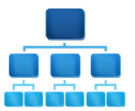
Что такое электронное портфолио?
Структура
Где
разместить
Зачем
Что такое
Сервисы
Итоги
Электронное -портфолио
(веб-портфель, вебфолио, web-portfolio) —
это веб-базированный ресурс, который отражает рост учебных или профессиональных достижений владельца.

Slide 3
Зачем нужно электронное портфолио?
Структура
Где
разместить
Зачем
Что такое
Сервисы
При подготовке к процедуре аттестации
педагогический работник готовит портфолио.
Целью портфолио является фиксирование, накопление и оценка уровня профес-сионального развития и роста, а также эффективности труда педагога.
Итоги
Электронный портфолио, это наилучший способ целенаправленно сформировать имидж учителя.

Slide 4
Структура портфолио
Структура
Где
разместить
Зачем
Информация о себе.
Достижения.
Ссылки на работы.
Фотогалерея.
Видеоканал.
Форма обратной связи.
Что такое
Сервисы
Итоги
Интеллект карта

Slide 5
Где разместить электронное портфолио?
Структура
Где
разместить
Зачем
Что такое
Сервисы
Страница
Итоги
На ХабаВики
На школьном сайте
В сетевом сообществе:
http://uchportfolio.ru/
http://nsportal.ru/
Сайт
Блог
https://sites.google.com
http://www.wix.com
http://www.jimdo.com
http://www.weebly.com
www.blogger.com

Slide 6
Назад

Slide 7
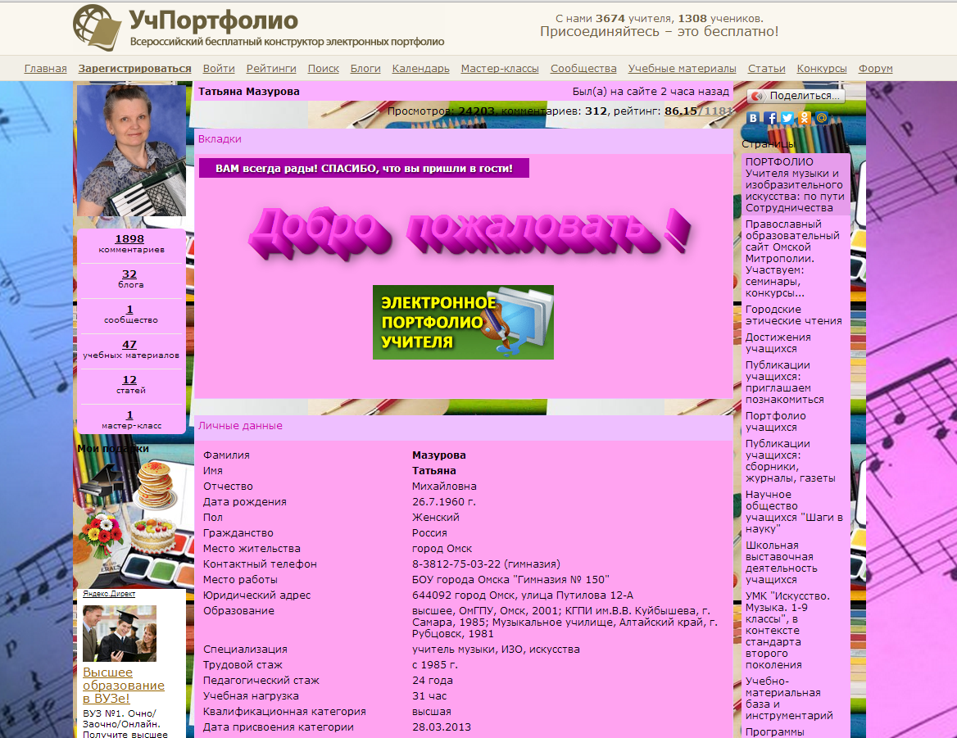
http://uchportfolio.ru/
Назад

Slide 8
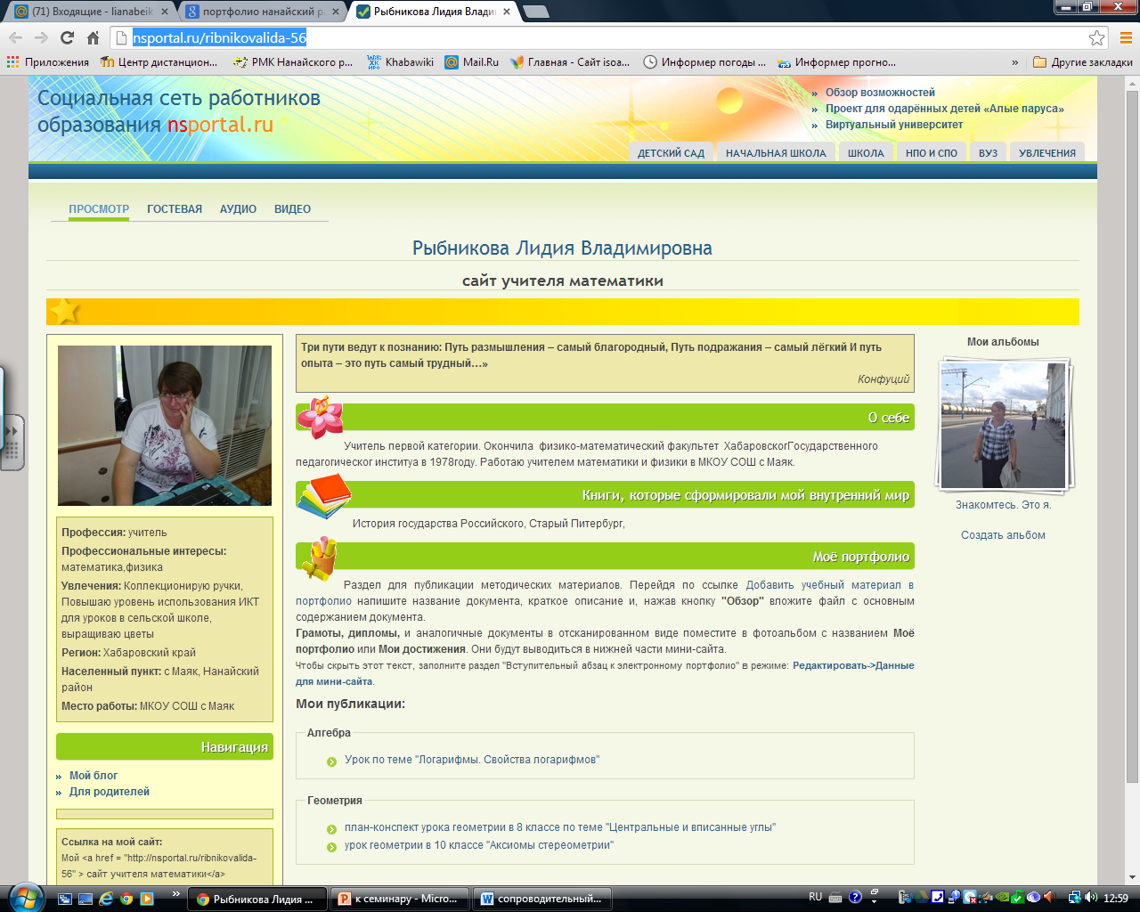
http://nsportal.ru/
Назад

Slide 9
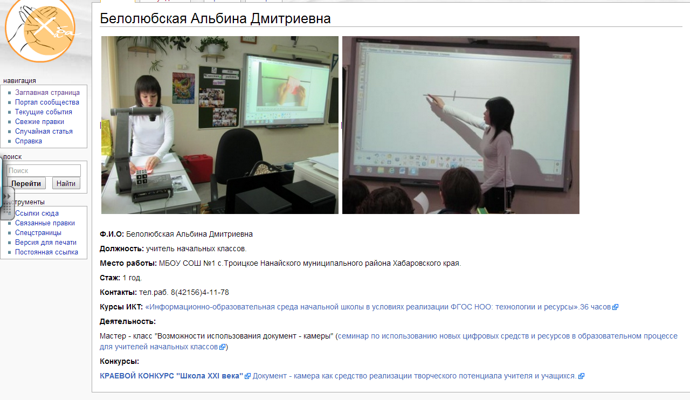
ХабаВики http://wiki.ippk.ru/
Назад

Slide 10
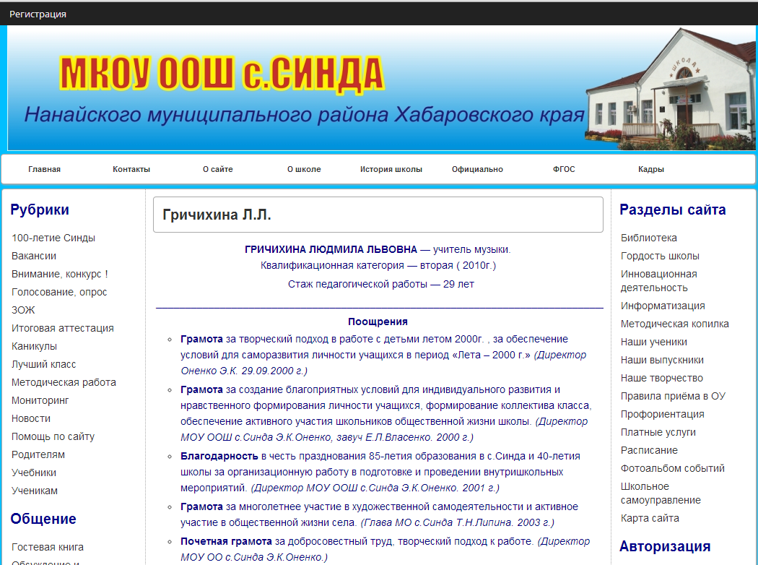
Назад

Slide 11
Назад

Slide 12
Какие сервисы использовать?
Структура
Где
разместить
Зачем
Ленты времени http://www.timetoast.com/
Облако слов http://www.tagxedo.com/
3D книги http://ru.calameo.com/
Карты
Конструкторы сайтов
Блоги www.blog2x2.ru/ https://www.blogger.com/
Google-сервисы
Интеллект карты https://bubbl.us/ http://www.mindmeister.com/ru
Что такое
Сервисы
Итоги

Slide 13
Облако слов http://www.tagxedo.com/
Назад

Slide 14
Конструкторы сайтов А у Вас есть сайт?
https://sites.google.com
http://www.wix.com
http://www.weebly.com
http://www.jimdo.com
Назад

Slide 15
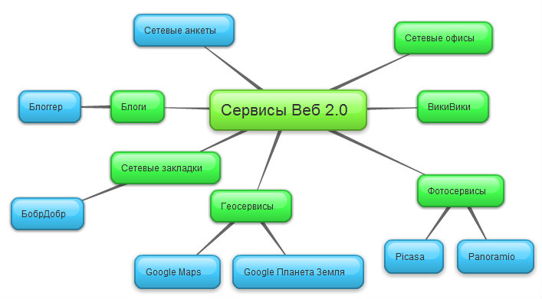
Интеллект-карты
Какие педагогические технологии, методы, ТСО, интерактивное оборудование и другое
я использую в своей деятельности
Назад

Slide 16
Итоги
Структура
Где
разместить
Зачем
Что такое
Сервисы
1
2
Итоги
Электронное портфолио педагога
– Ваш путь к успеху!

Slide 17
Вопрос №1
Электронное портфолио хранится
Назад

Slide 18
ПОВЫШЕНИЕ КВАЛИФИКАЦИИ
Бесплатно. Доступно. Дистанционно. Качественно
Сентябрь-ноябрь 2014
Сертификация участников
https://edugalaxy.intel.ru/conf/2014/

Slide 19
Вопрос №1
Электронное портфолио хранится
Неверно!
Назад

Slide 20
Вопрос №1
Электронное портфолио хранится
Неверно!
Правильно!
Назад

Slide 21
Вопрос №1
Электронное портфолио хранится
Правильно!
Назад

Slide 22
Вопрос №2
Электронное портфолио
могут просматривать
Назад

Slide 23
Вопрос №2
Электронное портфолио
могут просматривать
Неверно!
Назад

Slide 24
Вопрос №2
Электронное портфолио
могут просматривать
Неверно!
Правильно!
Назад

Slide 25
Вопрос №2
Электронное портфолио
могут просматривать
Правильно!
Назад

